Slide 1
【手机平台】Linux- 针对page映射频度和lock contention的LRU回收优化
李培锋 OPPO 高级底层软件工程师

Slide 2
目录
01
行业现状
/Industry Status
CONTENT
02
性能问题
/Industry Status
03
优化思路
/Industry Status
04
优化收益
/Industry Status

Slide 3
1
Part One
行业现状

Slide 4
页面回收-反向映射是什么？
正向映射：
反向映射
典型使用场景：内存回收（page_referenced和try_to_unmap等）、页面迁移等。

Slide 5
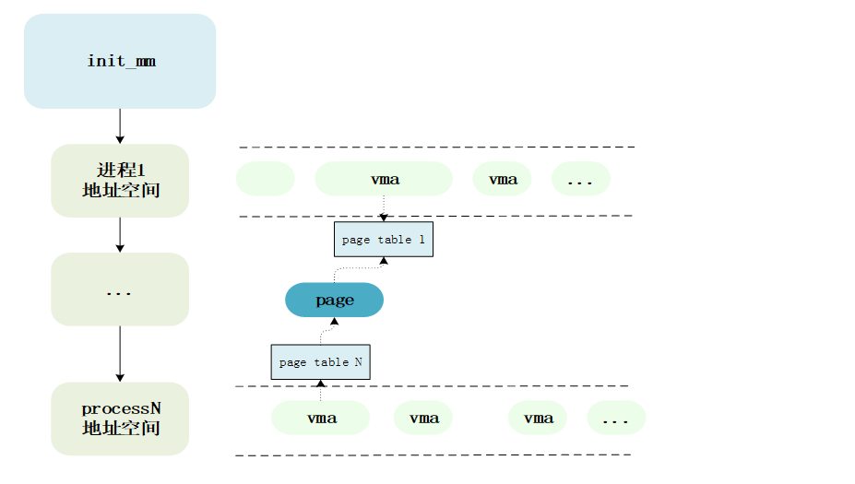
页面回收-反向映射的前世今生
没有反向映射时期：

Slide 6
页面回收-反向映射的前世今生
pte_chain时期：

Slide 7
页面回收-反向映射的前世今生
现状：(ksm不在本文讨论范围)
匿名页面：anon_vma
文件页面：address_space

Slide 8
2
Part Two
性能问题

Slide 9
页面回收-反向映射的性能问题
匿名页面：anon_vma
文件页面：address_space

Slide 10
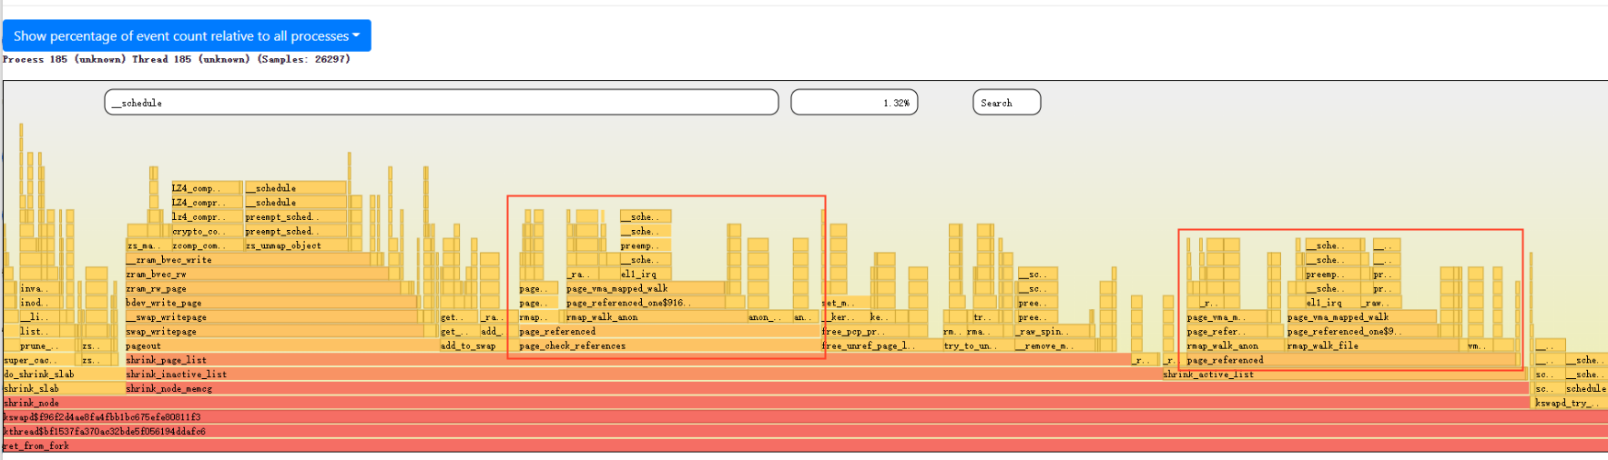
Cpu负载高的问题
手机低内存场景，page_referenced占据kswapd/direct_reclaim 的负载
占据shrink_active_list超过80%；
占据shrink_inactive_list超过30%；
内存回收操作抢夺CPU资源；
温升问题；
“注:数据来自OPPO内部实验室性能测试”

Slide 11
卡锁问题
1. rwsem
文件页面：address_space->i_mmap_rwsem;
匿名页面：anon_vma->root->rwsem;
典型问题：
- kswapd卡rwsem锁，导致低内存问题；
- 用户关键线程进入direct_reclaim卡rwsem锁，导致性能问题；
2. PG_locked被长期持有
典型问题：导致用户线程filemap_fault阻塞等问题。
文件页面：address_space

Slide 12
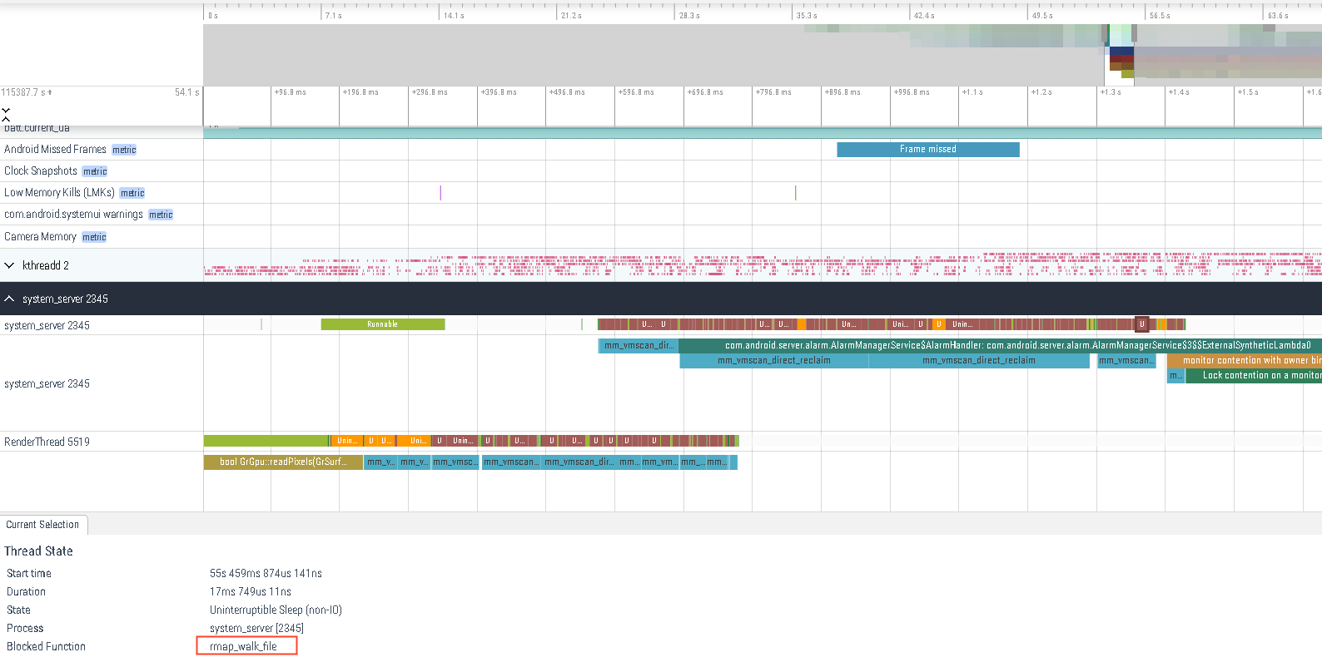
卡锁问题

Slide 13
3
Part Three
优化思路

Slide 14
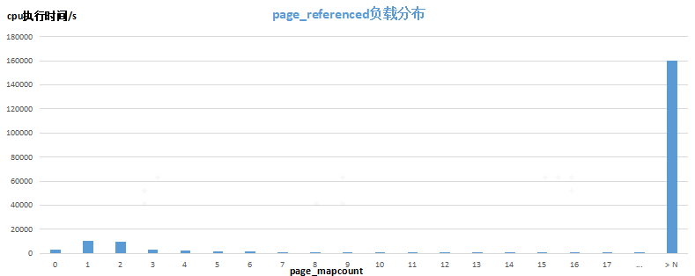
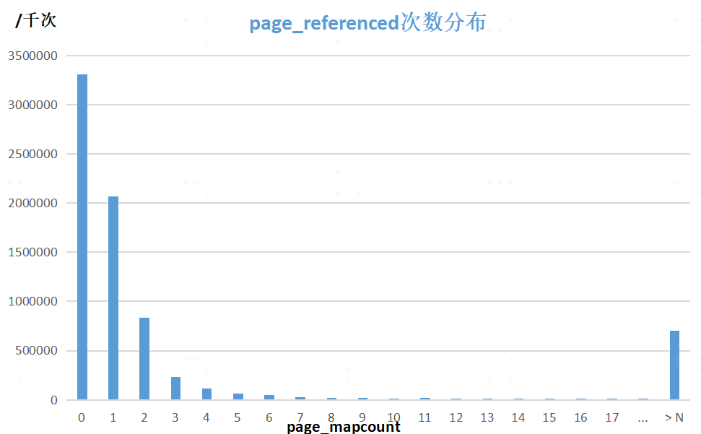
Cpu负载高问题优化思路
page_referenced/kswapd
[page_mapcount < 阈值]： 22%
[page_mapcount > 阈值]：78%
page_referenced次数
[page_mapcount < 阈值]： 90.8%
[page_mapcount > 阈值]： 9.2%
[page_mapcount > 阈值]：
1. 9.2% --> 78%
2. 90+%的情况，pte_young√
“注:数据来自OPPO内部实验室性能测试”

Slide 15
优化思路mapped_protect
1. 核心思想：
非强制性的回收场景，尽量减少回收page_mapcount大的页面（mapped 页面）。
2. 优化步骤：
shrink_active_list和shrink_inactive_list：当满足一定的条件，才进行mapped页面进行的回收；
条件：
mapped页面总数；
可用内存；
内存回收效率；

Slide 16
优化思路mapped_protect
mapped_protect：
1. mapped总数是否低于阈值？
2. 内存回收的效率是否高于阈值？
3. 可用内存是否高于阈值？
优化前
优化后

Slide 17
卡锁问题
1. rwsem
文件页面：address_space->i_mmap_rwsem;
匿名页面：anon_vma->root->rwsem;
典型问题：
- kswapd卡rwsem锁，导致低内存问题；
- 用户关键线程进入direct_reclaim卡rwsem锁，导致性能问题；
2. PG_locked被长期持有
典型问题：导致用户线程filemap_fault阻塞等问题。
文件页面：address_space

Slide 18
卡锁问题优化思路
1. 核心思想：对于非强制性的回收，采用rwsem_trylock+异步回收的方式。
2. 优化逻辑：
优化前
优化后

Slide 19
4
Part Four
优化收益

Slide 20
优化收益
1. 内存回收负载：降低30%。
2. 解决因反向映射rwsem锁竞争，导致的用户线程阻塞以及内存回收效率低的问题。
“注:数据来自OPPO内部实验室性能测试”

Slide 21
谢谢！

